Slide 1

PREGUNTAS DE LAS MESAS TEMÁTICAS
GAD PARROQUIAL PUEBLO NUEVO

Slide 2
Conformación de mesas temáticas de trabajo con los siguientes temas:
Mesa de Político Institucional.
Mesa de Asentamientos humanos, energía y telecomunicaciones.
Mesa Biofísico.
Mesa Social – Cultural.
Mesa de Económico – productivo.
Mesa Gestión de Riesgo.

Slide 3
01
Mesa de Trabajo
Tema:
POLÍTICO INSTITUCIONAL

Slide 4
¿Se le está dando cumplimiento a lo que estipula el PDOT?
Si se está dando cumplimiento porque es nuestra herramienta de trabajo para cumplir las metas de la planificación. Las metas se cumplen en función de los recursos y gestiones ante las instituciones del estado y organismos de cooperación.

Slide 5

¿ Qué se está haciendo para que las instituciones sean partícipes de la socializaciones de proyectos del GAD?
(Falta de convocatoria a la ciudadanía)
No se especifica que instituciones. En las socializaciones, siempre se trata que cumplan lo que indica la normativa. Siempre se realizan las convocatorias ya sea por medios escritos, electrónicos o a través de dirigentes comunitarios.

Slide 6

Mesa de Trabajo
Tema:
Mesa de asentamientos humanos, energía y telecomunicaciones

Slide 7

¿ Qué gestión ha realizado el GAD. parroquial desde sus competencias para mitigar la problemática?
( Se están dejando calles y callejones angostos lo que afecta a la población en caso de que exista un incendio ).
Al momento que se realiza una intervención por cualquier nivel de gobierno se busca la solución ante la autoridad competente para buscar acuerdos ante la problemática.
Las calles y callejones están en su lugar como lo han dejado quienes han hecho las reparticiones de terrenos, los territorios están bajo la responsabilidad de los GADs Cantonales, ya que es su competencia.

Slide 8

¿Qué gestiones realiza el GAD Parroquial desde su competencia para evitar accidentes en temporada invernal. ?
A pesar que no es nuestra competencia el control territorial, solicitamos al gobierno cantonal se realicen operativos constantes y de esta forma evitar la problemática.
El GAD parroquial desde el 2014 promueve las capacitaciones a través de los diferentes organismos para una buena educación en materia de riesgos. El control de las construcciones son competencias del Gobierno Cantonal.

Slide 9
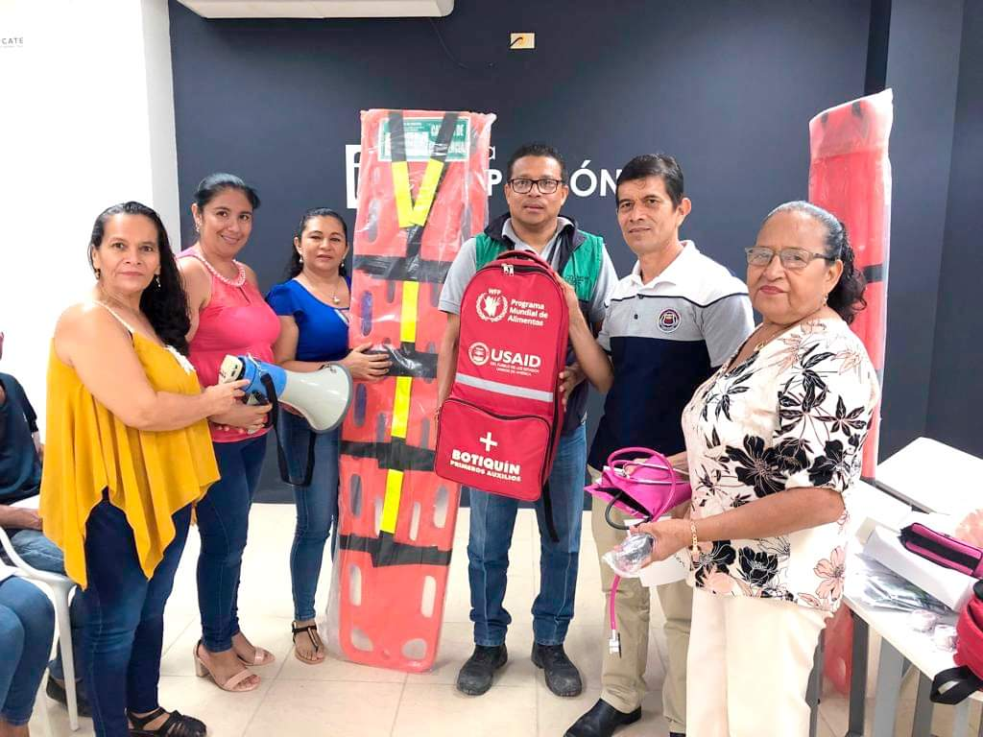
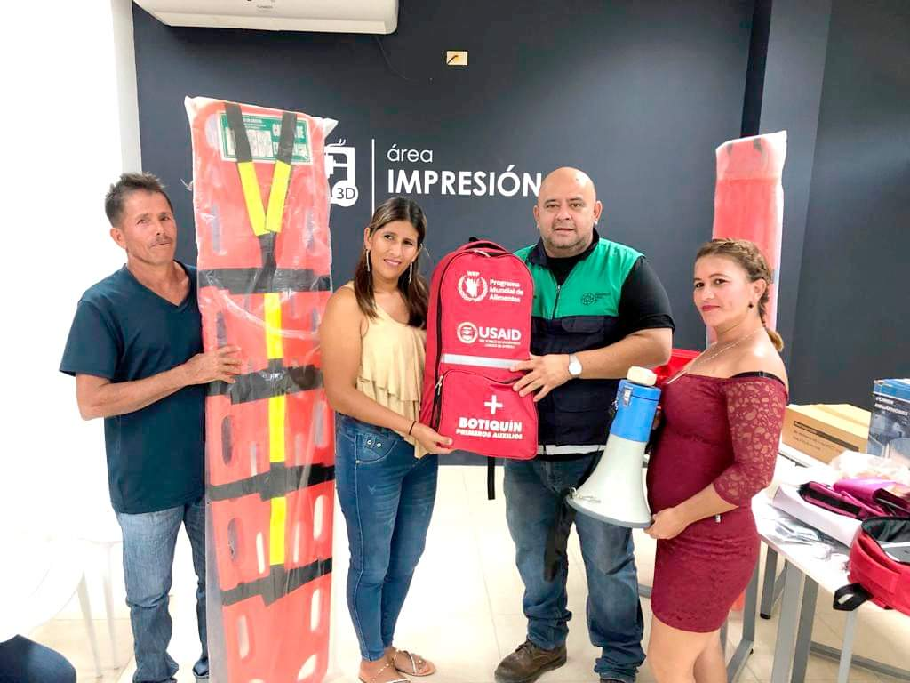
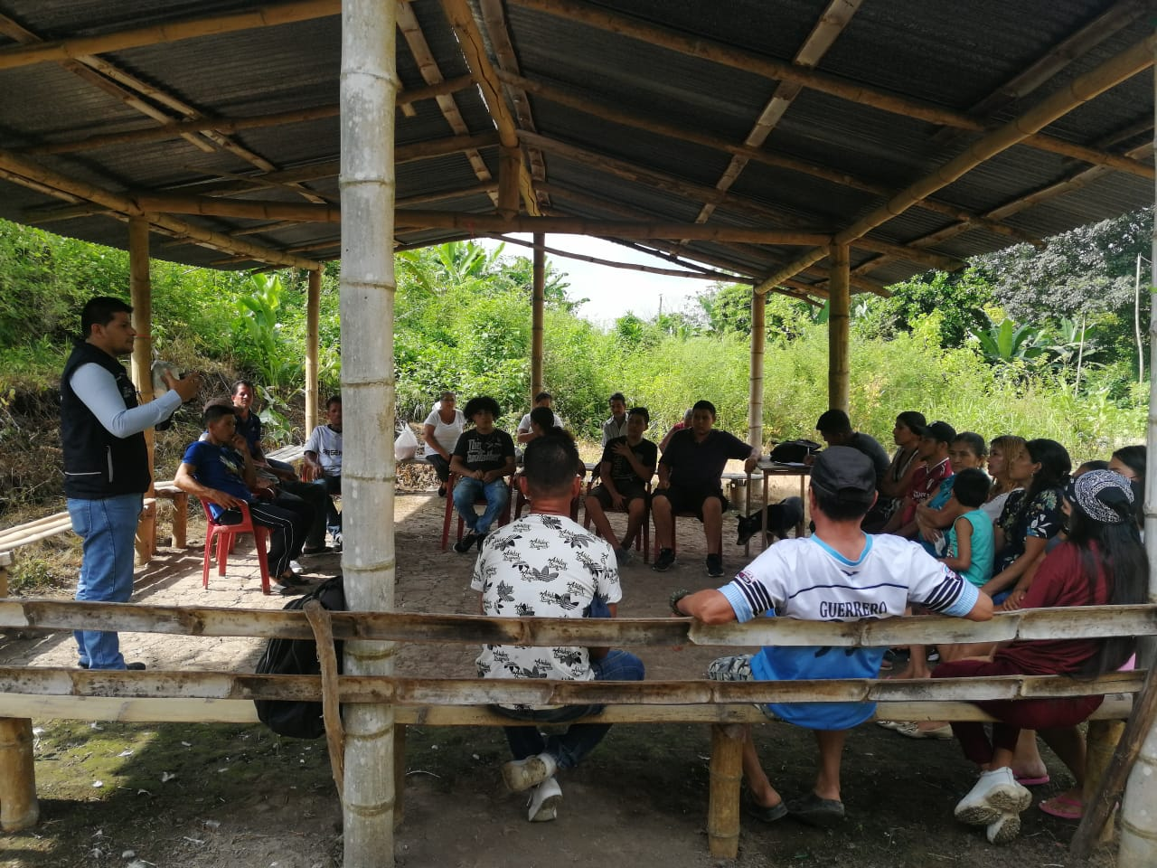
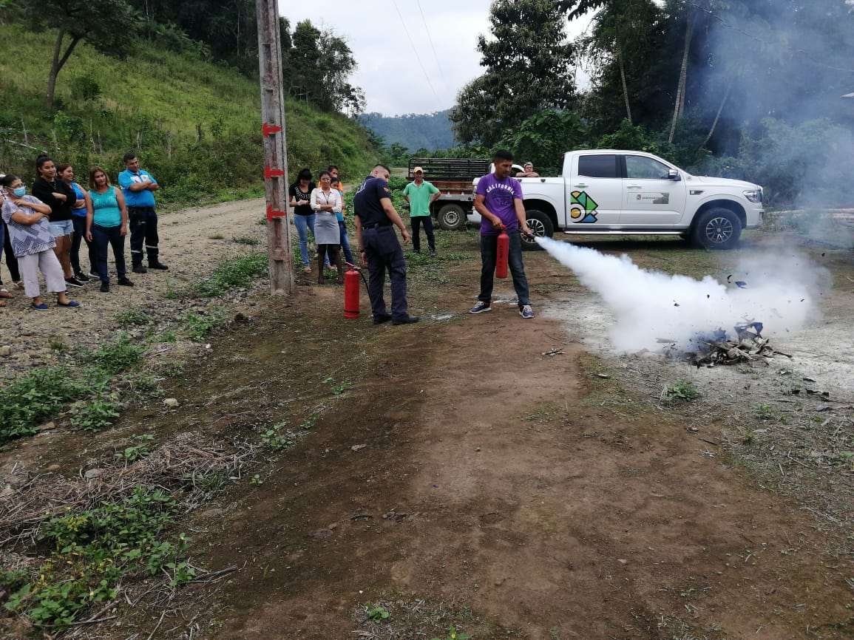

Slide 10

¿Ha realizado gestiones el GAD Parroquial?
( Falta la repontencialización eléctrica en nuestra parroquia)
Si hemos realizado gestiones ante CNEL. para repotenciar el servicio eléctrico en las comunidades como: Los Naranjos, Caja Fuego, Los Tigres, Limones, San Sebastián, Tierra Dura, y El Cerro, por la problemática del servicio eléctrico.

Slide 11
¿ Que gestión ha realizado el GAD ante está problemática? Ya que existen direcciones erróneas
( Falta de actualización de los datos de los medidores eléctricos instalados)
Como GAD parroquial no hemos realizado gestiones de esta naturaleza, ya que es competencia de la empresa pública CNEL. Problemática que los ciudadanos (USUARIOS) deben denunciar ante este organismo con el código único.

Slide 12


Mesa de Trabajo
Tema:
Biofísico

Slide 13

¿Se realizó las gestiones o se planteó convenio?
(Limpieza de quebradas)
Se realizaron las gestiones, y se ejecutaron las inspecciones. La respuesta y la falta de maquinarias de la entidad competente, no permitió realizar las limpiezas para la etapa invernal 2023.
Entiendo que es un problema y que desde el 2014 se ha tomado en consideración y se han realizado inversiones jamás antes vista dentro de la parroquia, porque nos basamos en un levantamiento técnico ante desastres y amenazas.

Slide 14
¿Se realizó las gestiones o se planteó hacer un convenio?
(Lastrado de vías)
Se realizaron las gestiones para que la institución realice el trabajo, tal como lo manda la normativa. Se realizaron inspecciones de lo que falta por lastrar. La planificación provincial en la parroquia está cumplida en el tema vial según oferta de la autoridad provincial.
Se entiende que faltan varios caminos por lastrar y se le va a realizar las recomendaciones a la nueva autoridad para que continúe con las gestiones.

Slide 15
¿Se hizo este planteamiento al GAD provincial?
( Contratación de maquinarias en convenio con el Consejo Provincial)
Se concretó un convenio de cooperación interinstitucional de delegación de competencia.
Los convenios son bastante lento por temas burocráticos, se trata de hacerlo para aportar en las soluciones de la ciudadanía.

Slide 16

¿Se hizo el planteamiento al organismo nacional?
( Capacitación de la población)
Sí se ha realizado el planteamiento a organismos nacionales y se ha capacitado a la población en diferentes temas.

Slide 17

¿ A qué entidades se solicitó ayuda sobre temas ambientales?
A varias instituciones tanto gubernamental y privadas, tales como; Gobierno Provincial, Gobierno Cantonal, Banco Pichincha, Banco Guayaquil, Ecuasanitas y Seguros Equividas, Ecuaquímica, Agripac, entre otros y el seguimiento es continuo con la delegación del Ing. Jorge Tuárez para que fortalezca esta actividad.

Slide 18


Mesa de Trabajo
Tema:
Socio-Cultural

Slide 19

¿Que programas lleva a cabo el GAD. Parroquial con respecto a lo planteado?
(Déficit de programas de prevención de salud sexual, reproductiva y adicciones)
Competencia de la autoridad sanitaria. Problemática que esta cartera de estado aplica según la semaforización.

Slide 20

¿Existen espacios de recreación en las comunidades?
En cada comunidad existen espacios de recreación, no encuentro déficit de esta problemática.

Slide 21
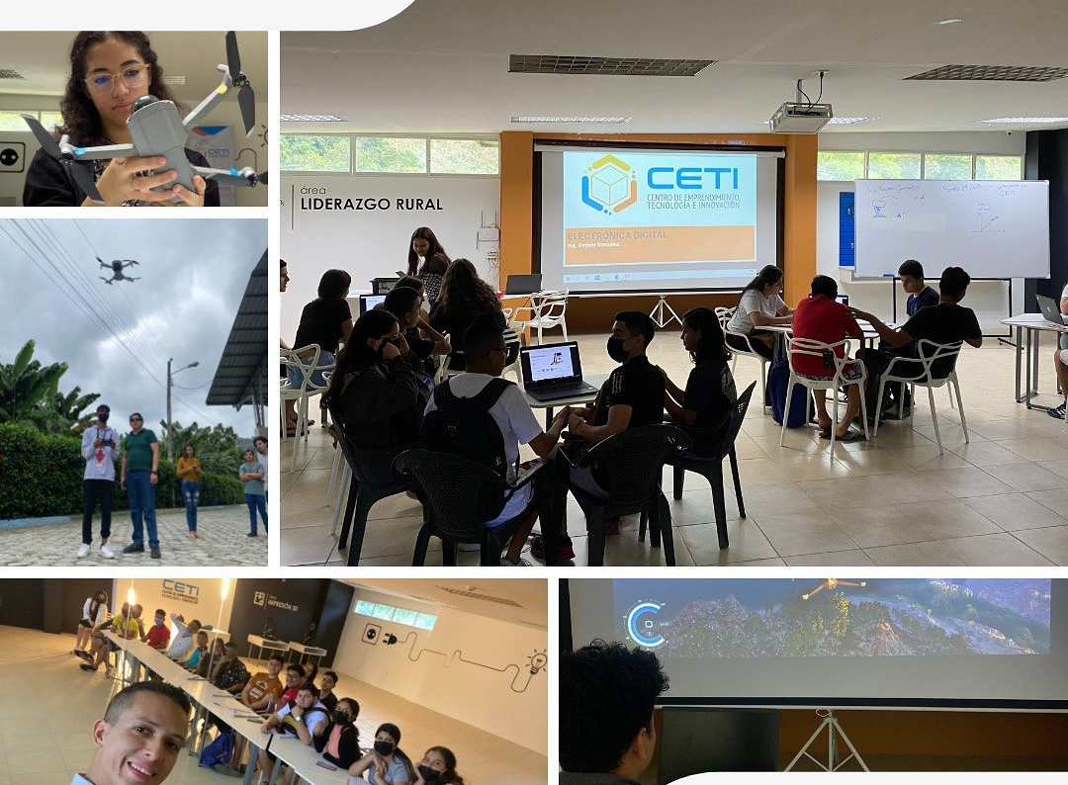
¿Qué programas fomentan actividades culturales a la población?
CETI. Auspiciada por el Gobierno Municipal. Escuelas que fomentan los valores auspiciada por el Gobierno Provincial de Manabí. Según el presupuesto hemos programado actividades, como rescate de juegos ancestrales, y gestionado ante los demás niveles de Gobierno.

Slide 22
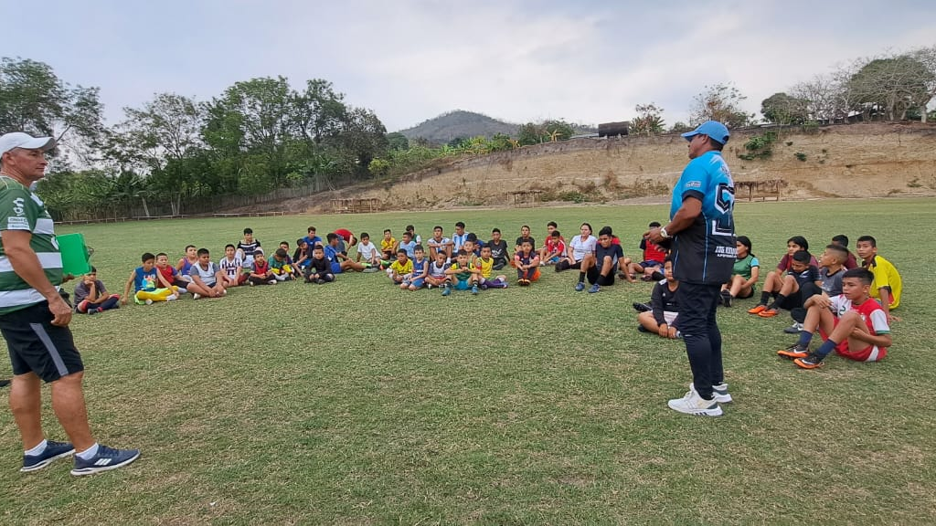
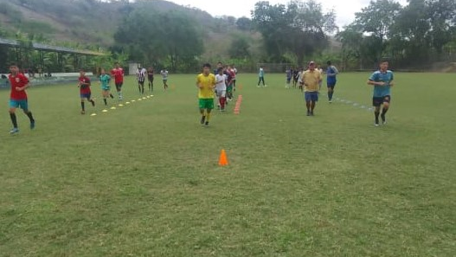
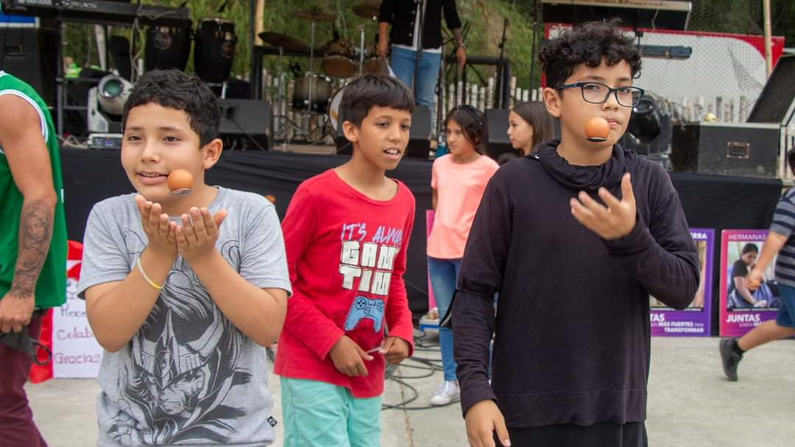
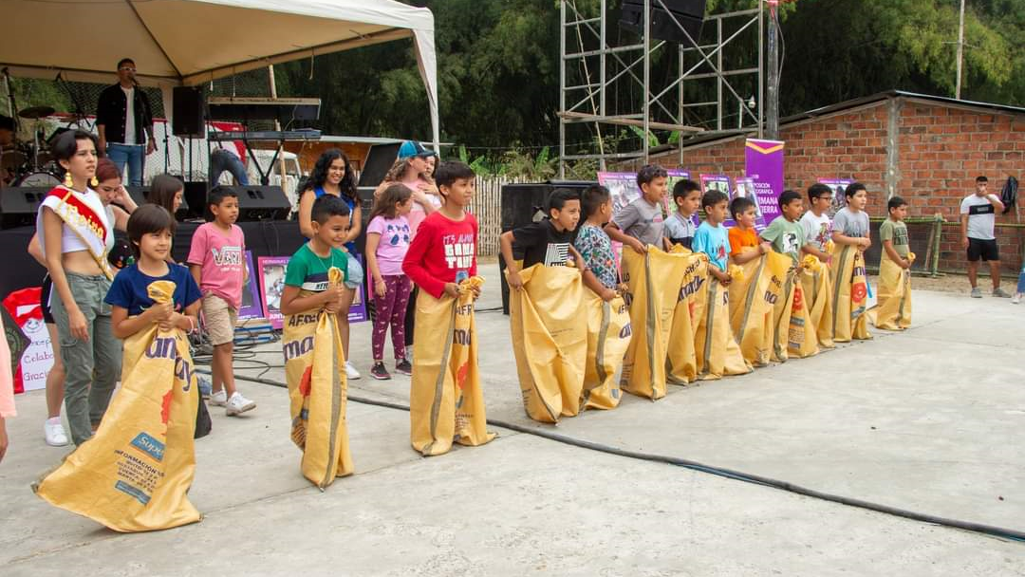

Slide 23


Mesa de Trabajo
Tema:
ECONÓMICO – PRODUCTIVO

Slide 24

¿El GAD ha promovido la organización de ciudadanos y comunidades con organizaciones de base.
Sí se realiza esta actividad, ya que es una de nuestras competencias, por ello existen dos técnicos contratados para fortalecer las actividades sociales y productivas. Las asociaciones ,varias tienen. Se le esta haciendo las recomendaciones a la autoridad entrante para fomentar la formalidad en las instituciones y comunidades cuyas iniciativas son de la ciudadanía

Slide 25

¿Qué acciones ha realizado el GAD para obtener los huertos?
En el territorio existen varios proyectos que son auspiciados por el “Proyecto AAA”, el cual la Tnlga. Mayra Zambrano está delegada a dar seguimiento y coordinación de las actividades con las comunidades beneficiadas del proyecto. Las posibilidades son escasas mientras no tengamos un sistema de agua. Los pozos perforados no han sido tan efectivos, solo 1 de 4 perforados esta con buen caudal.

Slide 26
¿Qué gestiones ha realizado el GAD para tener un centro de acopio ?
Hace varios años realizamos las gestiones para obtener un proyecto, lo presentamos al gobierno provincial, el cual no ha sido posible su cristalización por malas experiencias en la parroquia. Existe uno que no funciona por falta de liderazgo y problemas legales en la institución que lo administra. Existe un centro de acopio que no tiene productividad.

Slide 27

¿El GAD parroquial ha realizado programas o proyectos para promocionar el turismo productivo de la parroquia?
Sí se han realizado programas y proyectos que promocionen a la parroquia en el turismo y la producción. Se la ha promovido en las redes sociales, en prensa radial y la escrita.

Slide 28

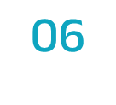
Mesa de Trabajo
Tema:
Gestión del Riesgo

Slide 29

¿Cuál es el plan y el personal designado para atención de estas personas?
(Gestionar la movilidad de grupos de personas vulnerables hacia un lugar seguro frente a desastres naturales)
Se sigue un protocolo según el manual de gestión de riesgos, dentro de cada comunidad existen brigadas que dan la alerta a través del ECU911 para solicitar la ayuda y el cuerpo de bomberos de la parroquia asistirá con la autorización respectiva.

Slide 30

¿Qué gestión se realizó para la limpieza de estos canales y cunetas de las vías primarias y secundarias ?
Se realizó las gestiones ante el gobierno provincial para la limpieza de quebradas canales y cunetas antes de la época invernal. Problemática que existen por la poca capacidad operativa del Gobierno Provincial de Manabí, pero las atenciones por las brigadas fueron muy oportunas.

Slide 31

¿Qué acciones políticas se están tomando para sacar permisos de construcción en estas áreas
( Construcción de viviendas en zonas de riesgos)
Solicitar a control territorial inspecciones. La problemática la podemos disminuir con denuncias formales ante el GAD Municipal.

Slide 32

GOBIERNO AUTÓNOMO DESCENTRALIZADO PARROQUIAL RURAL
PUEBLO NUEVO
“Justos y solidarios, priorizando el bienestar de nuestra gente”

